Slide 1
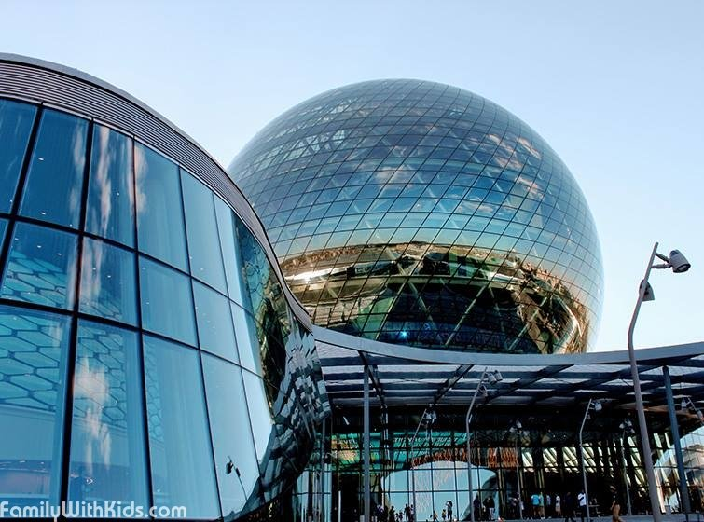
Мемлекеттік меншіктен жер учаскелерін
беру үшін жобаны инвестициялық деп
айқындау тәртібі
2023, Астана қ.
Notes:
Let me first of all provide you with some key information about Kazakhstan.
Kazakhstan is the 9th largest country in the world, the size of Western Europe. Its sheer size means that more than 80% of its land, 220 million hectares, is used for agricultural production making Kazakhstan the 5th biggest exporter of wheat globally.
At this point let me tell you more about our agriculture sector. We are one of only a handful of countries globally with exactly the right conditions for growing wheat and grain without the need for artificial irrigation. What is more, Kazakhstan’s arable land represents an area larger than the entire United Kingdom, meaning there is incredible potential for investors willing to think big.
Our beef and dairy herds graze freely on a largely grass-fed diet year-round. This means that not only is much of Kazakhstan’s produce organic but is of high quality and can be sold at a premium. It is perhaps not surprising that the thriving agribusiness sector now employs around one fifth of Kazakhstan’s working population.
The sector has seen substantive changes in recent years, thanks to major national investment, changes to production techniques, and efficiencies brought about through the amalgamation of small farm holdings.
In dairy too, Kazakhstan possesses a distinct advantage. Its eastern plains share a sizable land border with China. Chinese consumption of milk and dairy has quadrupled since 1995 among its urban population and nearly sextupled at a rural level. As demand for high-quality dairy produce continues to grow exponentially across Asia, Kazakhstan can turn both east and west to sell its premium produce.
Let me now return to some more important information about Kazakhstan.
The country is politically, socially and economically stable. From the political point of view, Kazakhstan is a member of the OSCE, WTO, UN, OIC, SCO, CSTO and EAEU, meaning we play an important role in the international arena and are well respected by the international community. Furthermore, Kazakhstan enjoys good relations with all its neighbours, as well as with the EU and the United States. Economically, Kazakhstan has enjoyed high growth since independence. I will touch upon Kazakhstan’s economy and GDP figures in more detail later in this presentation. Socially, Kazakhstan’s citizens have lived in harmony and peace ever since independence, even though Kazakhstan is one of the most ethnically and religiously diverse countries in the world. This all means that investors can be sure that they will be doing business in a country that can guarantee long term stability.
Kazakhstan is also resource rich. Almost all of the elements on the periodic table, 99 out of 110 to be precise, can be found in Kazakhstan’s soil. To make this fact more concrete, 90 per cent of the rare earth metals found in a modern smart phone can be mined in Kazakhstan, this is a truly remarkable fact.
What is more, the World Bank estimates that there are over 5000 unexplored deposits still present in Kazakhstan, valued at over 46 trillion dollars. Advanced technology is central to our modern world – high frequency lasers, x-ray machines, smart technologies, electric vehicles, and advanced robotics are all heavily dependent on the rare earth metals that Kazakhstan can extract and process.
Ultimately, Kazakhstan has unparalleled potential in the fields of exploration, development and processing of rare earth minerals.

Slide 2





МЕМЛЕКЕТТІК МЕНШІКТЕН ЖЕР УЧАСКЕЛЕРІН БЕРУ ҮШІН ЖОБАНЫ ИНВЕСТИЦИЯЛЫҚ ДЕП АЙҚЫНДАУ ТӘРТІБІ
Өтініш беруші
(инвестициялық айқындауға жататын жобаны іске асыратын, ҚР-да тіркелген заңды тұлға)
Әкімдік
АҮК
Қағидалар 4 тармағының талаптарына сәйкес құжаттардың толық топтамасын қоса бере отырып қазақ және орыс тілдерінде Қағидаларға 1 қосымшаға сәйкес нысан бойынша өтініш беру
Өтінішті және қоса берілген құжаттарды қабылдау және қарау
Құжаттар сәйкес келмеген жағдайда дәлелді жазбаша бас тартуды жіберу
2 жұмыс күні
3 жұмыс күні
Материалдарды қарау
Жоба инвестициялық жобаларды іске асыру үшін қызмет басым түрлерінің тізбесіне енгізілген қызмет түрлері бойынша жүзеге асырылады (ҚР Үкіметінің 14.01.2016 ж. қаулысы);
Инвестиция сомасы-кемінде 2 млн. АЕК (150 мыңға дейін төмендету мәселесі пысықталуда);
ЖУ құнының ең жоғары мөлшелері – инвестициялар көлемінің 20% - нан аспайды;
Жылжымайтын мүлікке мен ЖУ-ға құқықтардың заңды талаптары мен ауыртпалықтарының болмауы;
ЖУ санатының жобаның бизнес-жоспарында көрсетілген нысаналы мақсатқа сәйкестігі;
ЖУ ҚР Жер кодексінің 26-бабына сәйкес мемлекеттік меншіктегі жер учаскесі болып табылмайды.
АҮК үшін материалдарды дайындау
15 жұмыс күні
Шешім қабылдау
5 жұмыс күні
Қорытындыны дайындау және жолдау
2 жұмыс күні
Теріс шешім болған кезде дәлелді бас тартуды жолдау

Slide 3
ӨТІНІШ БЕРГЕН КЕЗДЕ ҚАЖЕТТІ ҚҰЖАТТАРДЫҢ ТІЗБЕСІ
Инвестициялық жобаның Бизнес-жоспары Қағидаларының 2-қосымшаның талаптарға сәйкес;
Қағидаларға 3-қосымшаға сәйкес нысан бойынша жобаның жұмыс бағдарламасы;
Бағалау тұралы есептің нысаны мен мазмұнына қойылатын талаптарға сәйкес ЖУ бағалау туралы есеп (ҚР ҚМ 03.05.2018 ж. №501 бұйрығы). Сұрау салынатын ЖУ бағалау жұмыстарын жүргізуге рұқсат «іздестіру жұмыстары үшін ЖУ пайдалануға рұқсат беру» (ҚР АШМ 01.10.2020 ж. №301 бұйрығы) көрсету қағидаларына сәйкес алынады (жер учаскесінің кадастрлық (бағалау) құнын айқындау актісін беру туралы мәселе пысықталуда;
Мемлекеттік тіркеу (қайта тіркеу) туралы анықтама;
Жарғының көшірмесі;
Қаржылық тұрақтылықты растайтын құжаттар;
Салықтар және басқа да міндетті төлемдер бойынша берешектің жоқ (бар) екендігі туралы анықтама.

